Slide 1
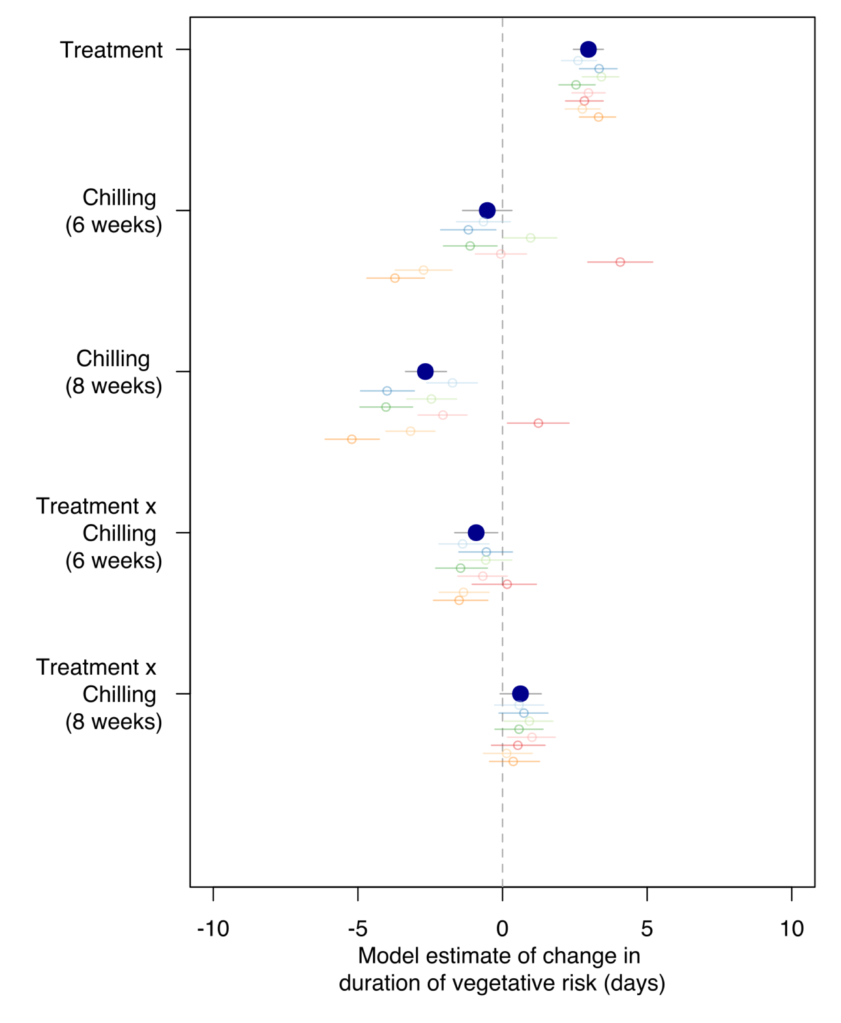
a)
b)

Slide 2
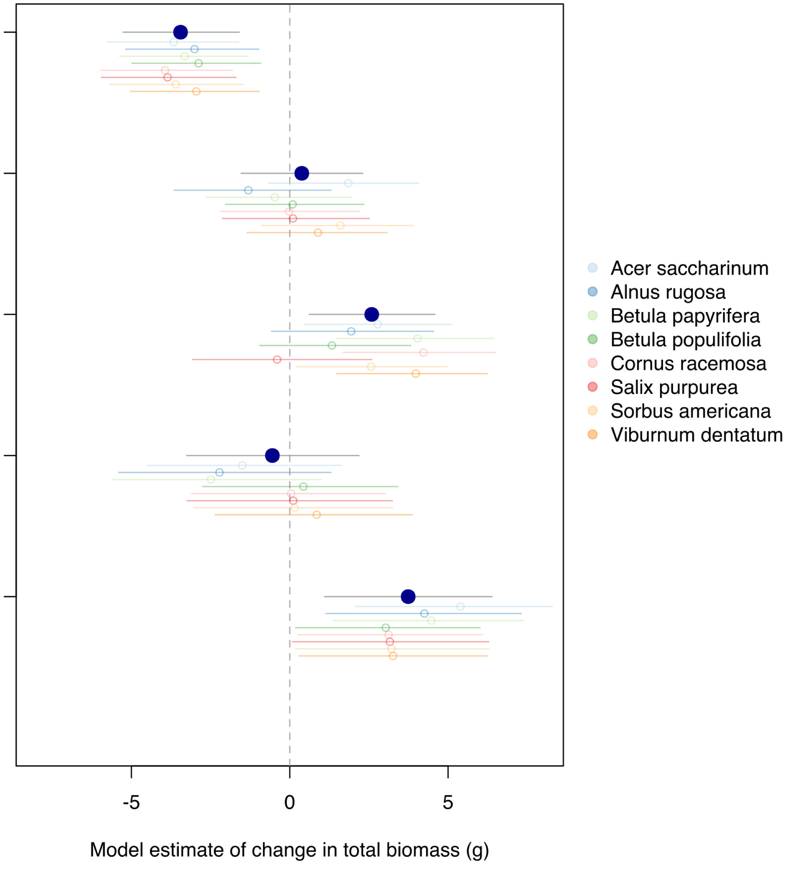
a)
b)

Slide 3
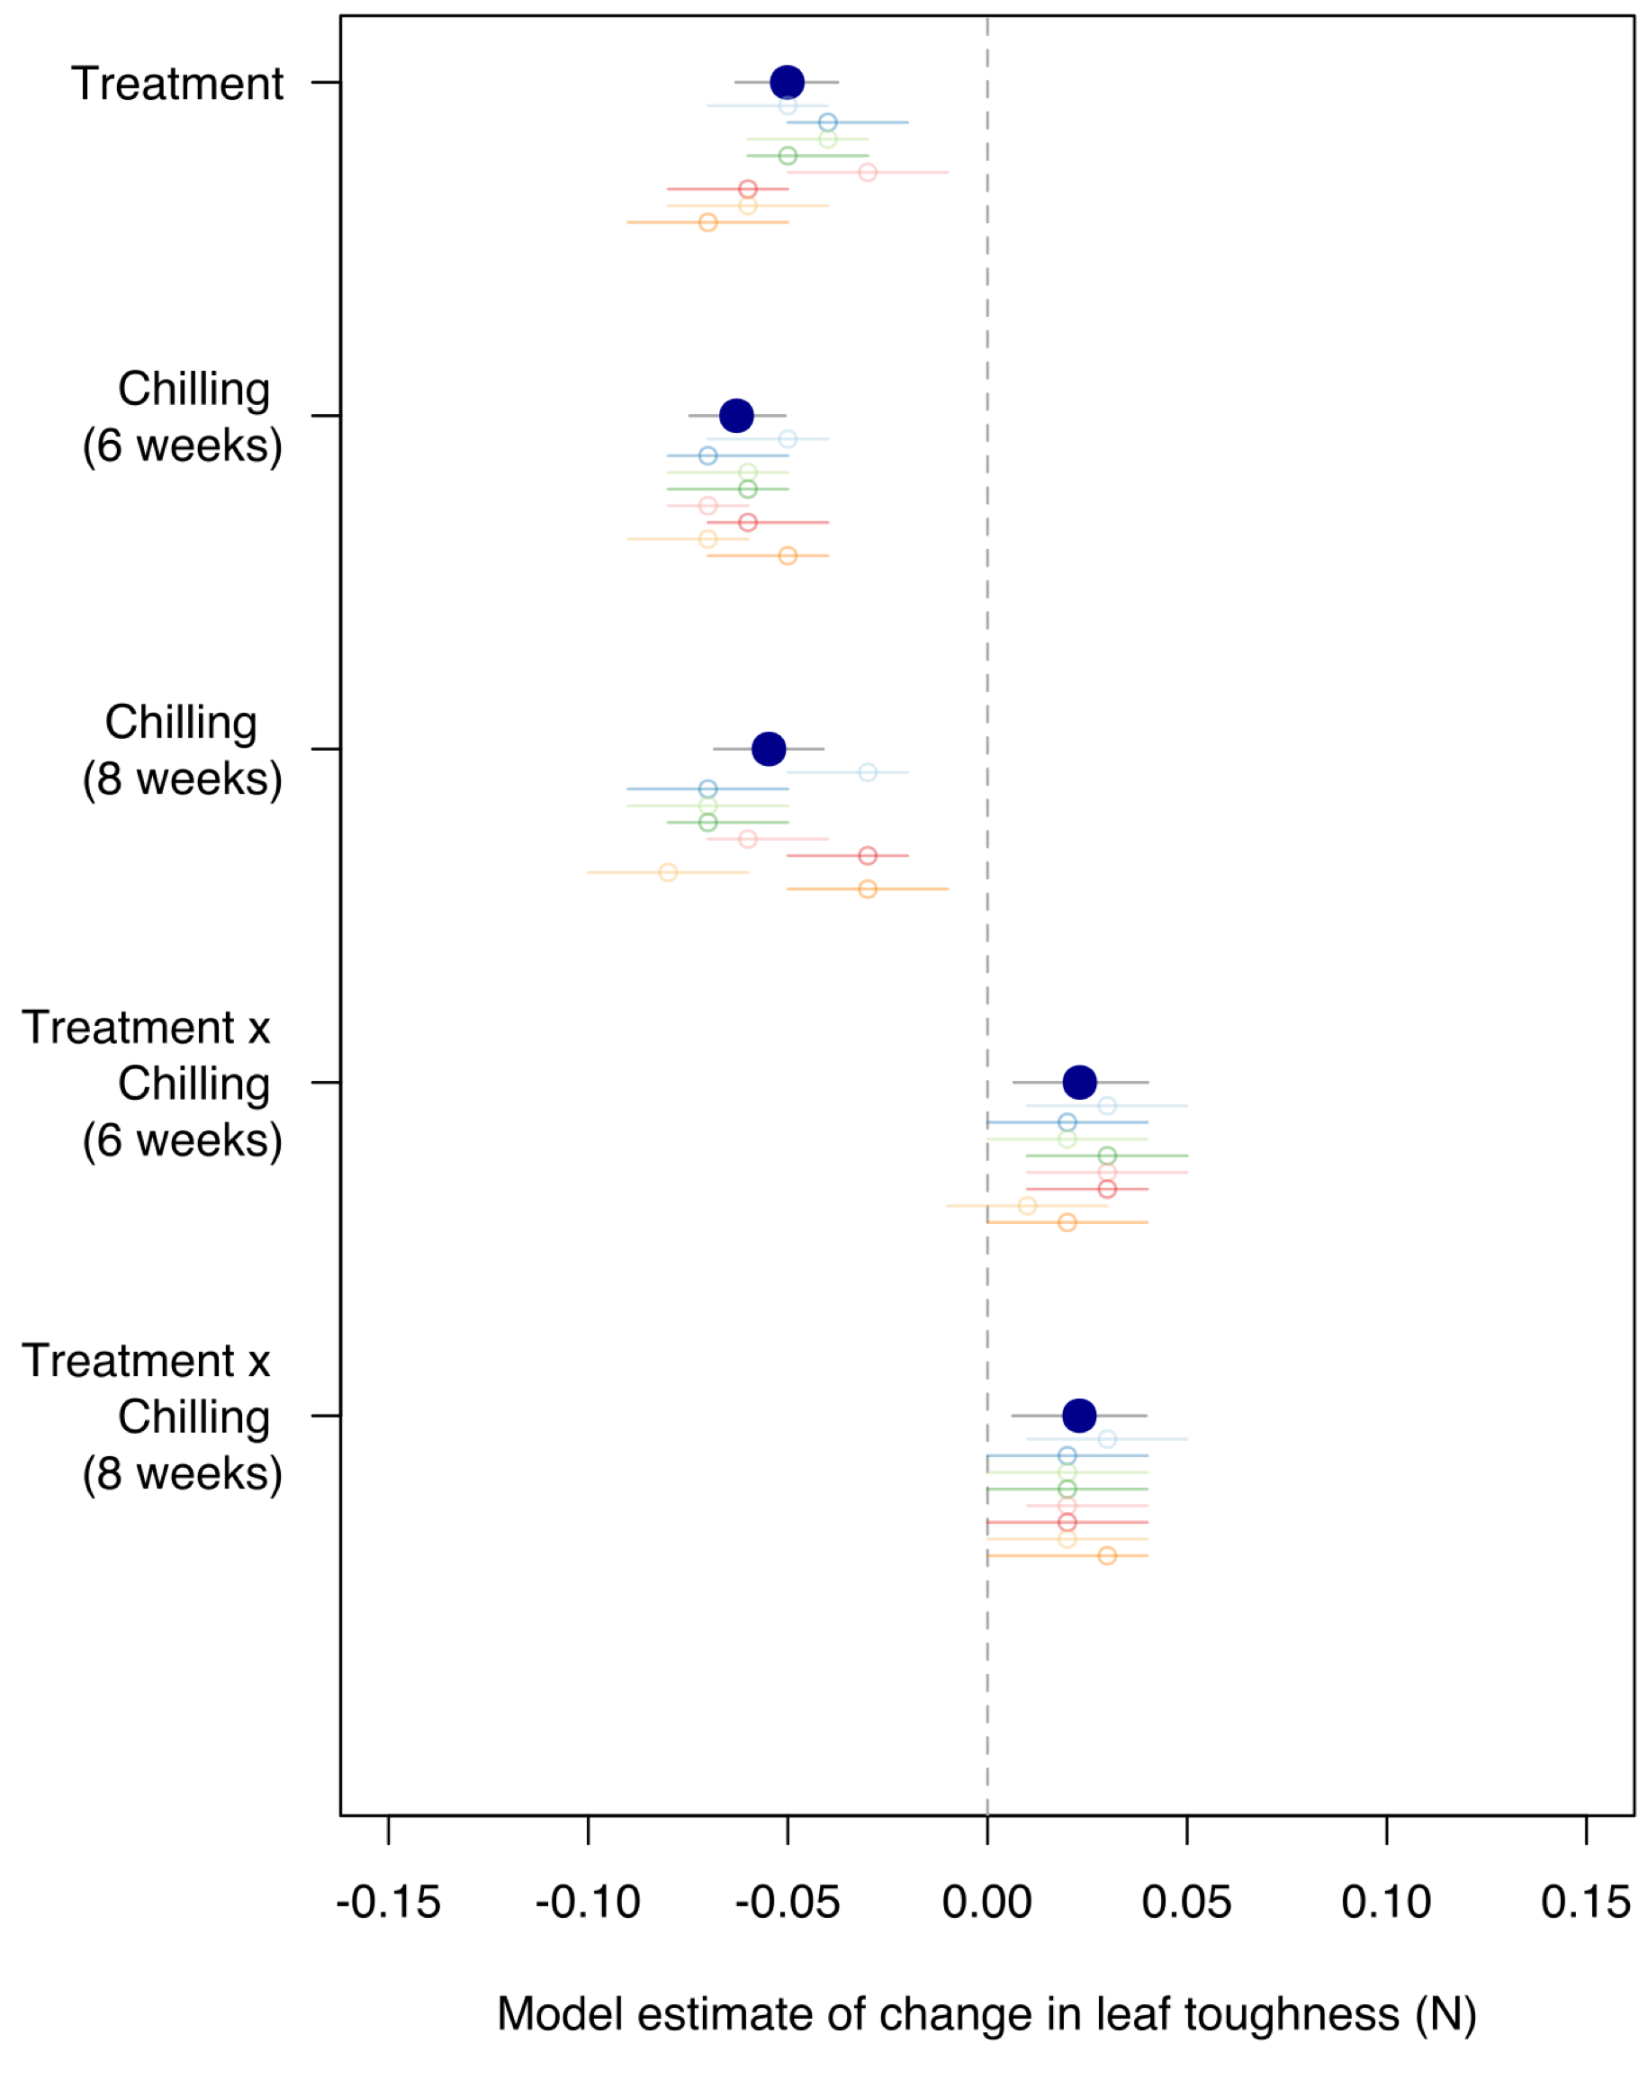
a)
b)

Slide 4
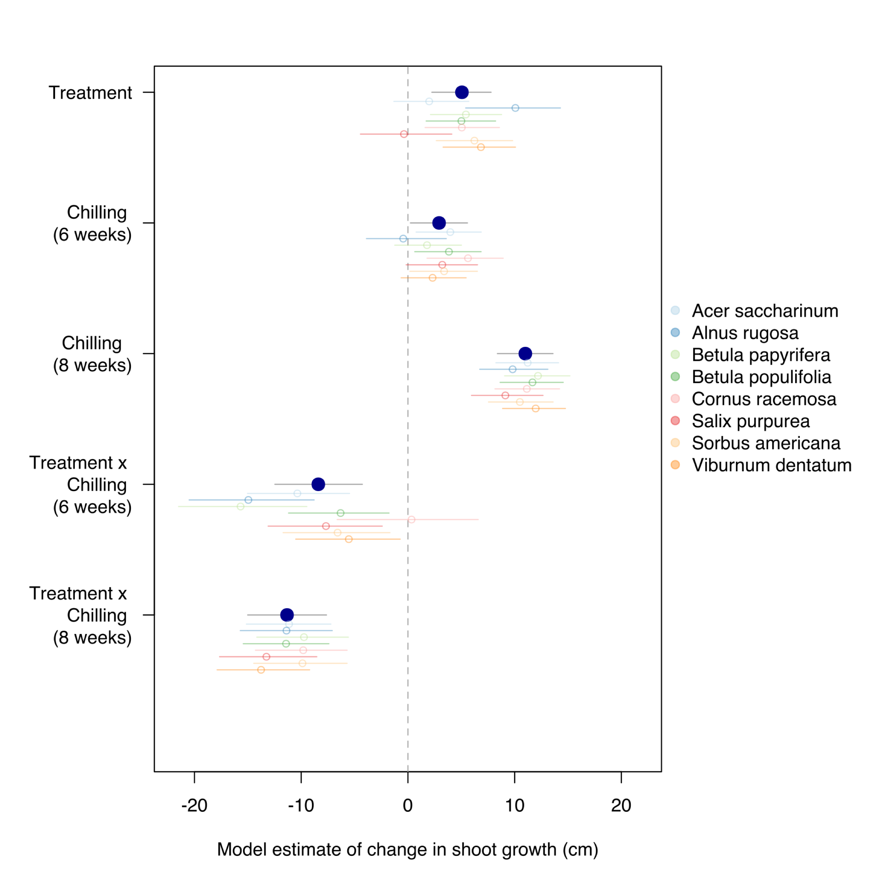
a)
b)

Slide 5
a)
b)

Slide 6
a)
b)

Slide 7
a)
b)

Slide 8
a)
b)

Slide 9
a)
b)

Slide 10
a)
b)

Slide 11
a)
b)

Slide 12
a)
b)

Slide 14
a)
b)
c)

Slide 15
a)
b)

Slide 16
a)
b)
c)
d)
e)
f)
g)

